Slide 1


PACK: RH
MENU: Treinamentos PREFIXO: rh_treina

Slide 2
Problemas e cenários:
Hoje os treinamentos são controlados via um EXCEL de interface ruim.
Os registros são armazenados em papel.
Não há um DASH BOARD
Não há TRILHAS e REGRAS para seguir treinamento por função.
Não há integração com o ERP.
Não há integração com a plataforma LMS.
Os indicadores de TREINAMENTOS não são utilizados na prática
O processo de treinamento é muito dependente de INICIATIVA de gestores e do RH.

Slide 3
Objetivos:
Melhorar a quantidade e qualidade da aplicação de treinamentos.
Permitir uma gestão rápida.
Plataforma AUTO-DIDATA que conduza o processo da forma correta.
Menor esforço e dependência do RH para ocorrerem os treinamentos

Slide 4
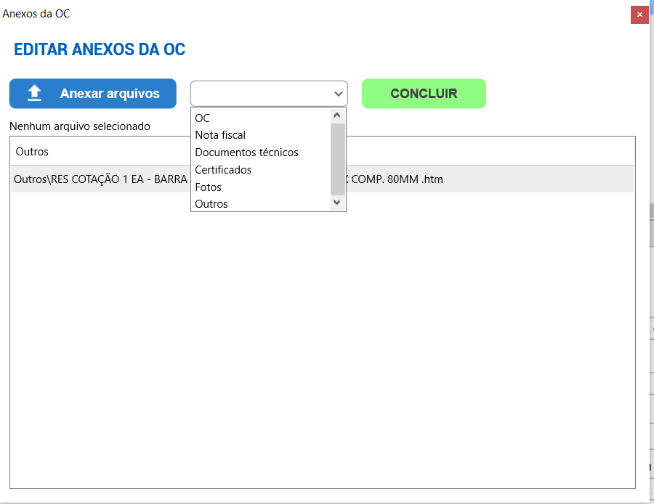
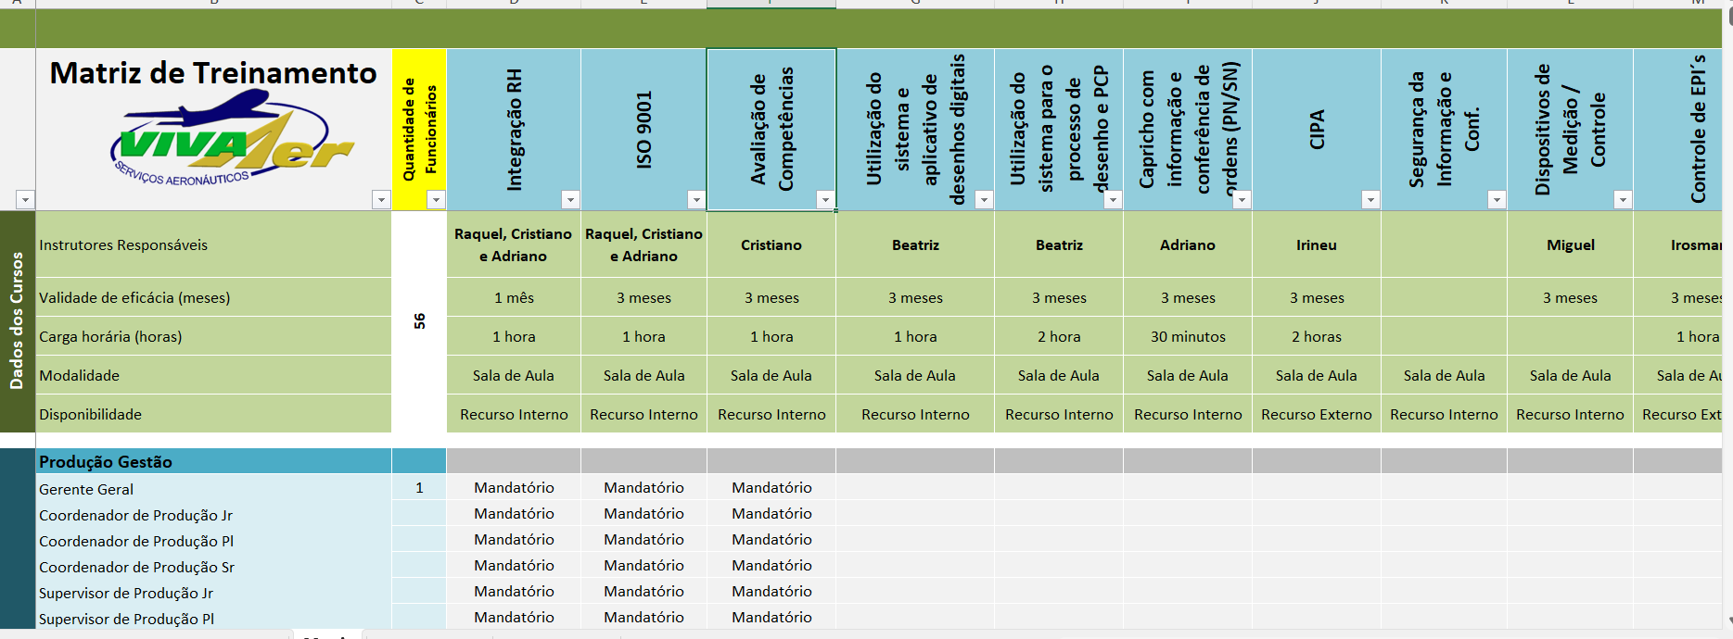
Requisitos funcionais:
Deve haver um meio para armazenar materiais (PDF, PPT...) em anexo a um treinamento padronizado.
O registro de um treinamento padrão deve também possuir um meio para adicionar os arquivos (Registros do treinamento scaneado, material utilizado, etc..). Utilizando FTP e o modelo vide print.
Será necessário criar um cadastro de funções básico. E sob este associar requisitos de treinamentos obrigatórios e recomendados.

Slide 5
Requisitos funcionais:
Deve haver um meio para armazenar materiais (PDF, PPT...) em anexo a um treinamento padronizado.
O registro de um treinamento padrão deve também possuir um meio para adicionar os arquivos (Registros do treinamento scaneado, material utilizado, etc..). Utilizando FTP e o modelo vide print.
Será necessário criar um cadastro de funções básico. E sob este associar requisitos de treinamentos obrigatórios e recomendados.
Função para converter um treinamento sob demanda em um treinamento padronizado, copiando os anexos também (Apostilas, links).
Um treinamento pode conter uma lista de LINKS que serão vídeos para assistir ou material para acessar.

Slide 6
Requisitos funcionais:
9. Para a gestão de treinamentos necessita:
Meio para verificar quais funcionários, dada a sua função, necessitam fazer quais treinamentos.
Treinamentos planejados/executados e atrasados por período (default: Dia, Semana, Mês).
Filtrar por colaborador e/ou por função.
Manter no GRID de pesquisa as avaliações (nota) dos treinamentos com cor VERDE VERMELHO AMARELO.

Slide 7
Requisitos funcionais:
10. Os indicadores para o processo de treinamento: Quantidade de treinamentos aplicados no período (D, S, M) HH – intervalo de ref. 20 a 40HH por mês. (dentro verde, limiar amarelo, muito fora vermelho).
Média das Notas dos treinamentos aplicados ( >4.5 verde, 4 a 4.5 amarelo < 4 vermelho – parâmetro mudáveis).
11. Deve haver um meio de enviar MSG de WHATSAPP (cobrar presença, enviar conteúdo, enviar links. via LINK para os envolvidos (instrutor e alunos).

Slide 8
Requisitos funcionais:
12. Na aba de cadastro de Treinamentos padronizados, Cursos e trilhas deixar um meio de visualizar quantas vezes foi executado, ultima aplicação e média daquele treinamento.
13. Na aba de gestão de treinamentos deve haver um filtro para TREINAMENTOs e ACOES. As acoes são demandas de acoes geradas ao fim de um treinamento as quais deverão ser monitoradas.

Slide 9
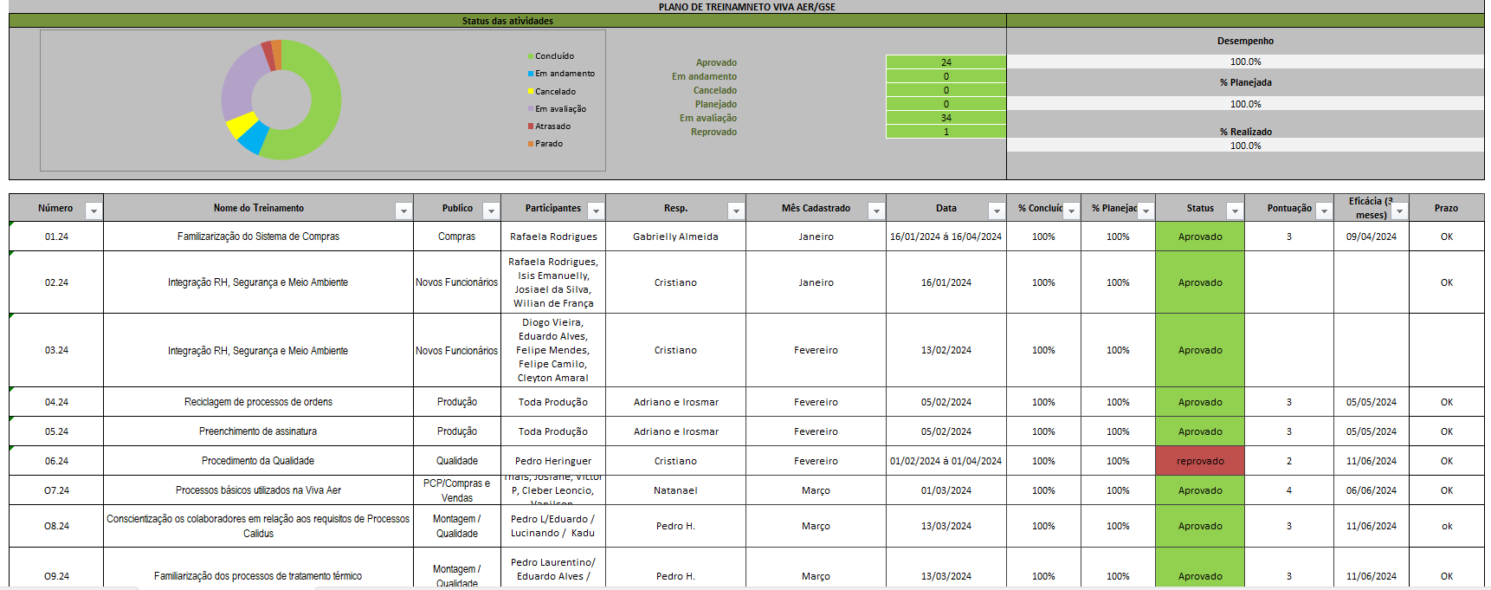
Na aba de gestão deixar um DASH BOARD a vista no TOPO. Com os 2 indicadores e um GRAFICO PIZZA com status de CONCLUIDO, EM ANDAMENTO, CANCELADO, etc...

Slide 10
Requisitos funcionais:
14. Controle de acesso: Será feito de forma básica com os MENUS. ADM: Pode cadastrar treinamentos padronizados, cursos, trilhas, etc.. USUARIO PADRAO: Somente criar treinamentos e alimentar estes dados, não pode alterar os padrões de treinamentos, cursos, etc...
15. Parte de avaliação teórica (PROVA) deve haver uma tabela com o padrao de prova, qtd de questões, nota máxima etc...
A idéia é utilizar o TUTORLMS e tentar automatizar o vinculo. Mas permitir colocar manualmente.

Slide 11
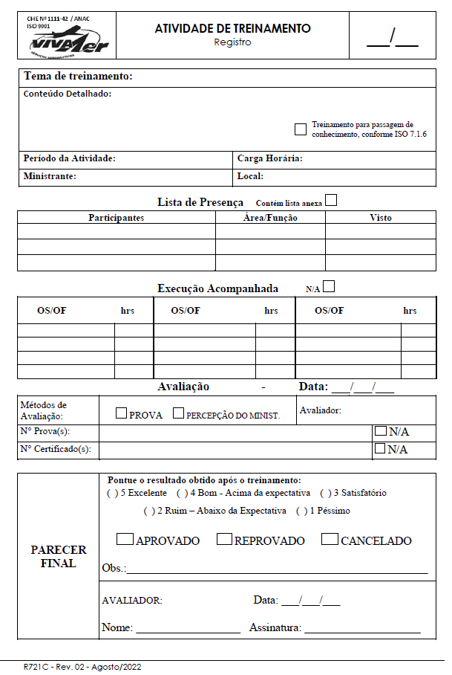
Requisitos funcionais:
DADOS DE UM TREINAMENTO
Hoje a ficha é assim, podemos manter a estrutura similar.
ADICIONAR:
Possibilidade de vincular com um Treinamento EAD colocando um LINK ou vinculando ao COD. Do TUTOR LMS.
Futuramente vai haver vinculo de TREINAMENTO com Avaliação de compentencias, mas não precisa preocupar agora.
OJT deverá fazer vinculo com o ERP na aba de LISTA_MESTRA para identificar as ordens de serviço e FUNC_APONT para os apontamentos.
Este formulário define o tema, escopo

Slide 12
Requisitos funcionais:
Padronização dos Treinamentos:
a) Treinamentos padronizado: Possui escopo padronizado e é aplicado de forma genérica diversas vezes. EX: Treinamentos sobre procedimentos padrão, Integração, etc..
b) Treinamento sob demanda: Treinamento customizado onde um Gestor ou próprio RH Definiu o tema e escopo do treinamento de forma customizada, o qual provavelmente será aplicado de forma isolada. EX: Treinamentos para um tema especifico onde tenha ocorrido uma NC; Um cliente fez uma reclamação e será aplicado um treinamento abordando especificamente o problema....
Tipo do treinamento
Teórico: Quando a maior parte do conteúdo visa esclarecer conceitos e processos teóricos. Em sala de aula ou plataformas de ensino EAD.
ON JOB Training (OJT): A maior parte do conteúdo é operacional visando desenvolver a habilidade do colaborador na execução de atividades. Em geral é feito “trabalhando supervisionado”.
Autodidata: Treinamento em que o colaborador irá se auto-desenvolver, podendo haver ou não acompanhamento e um corpo técnico ou alguém mais experiente. Em geral quando há necessidade de um registro de aprendizagem via tentativa e erro ou testes.
Completo: Quando há a presença de Teórico e OJT.

Slide 13
Requisitos funcionais:
Fonte de treinamento:
Interna: Treinamentos internos providos pela própria Viva Aer.
Externos: Consultores, SENAI, Escolas em geral.
Modalidade: Presencial, EAD ou Hibrido.
Certificado: Poderá haver uma opção de gerar ou não certificado para conclusão de um TREINAMENTO, CURSO ou TRILHA. Visando gerar um registro formal. Em geral serão emitidos certificados para questões mais abrangentes. EX: Colaborador fez uma trilha de cursos para fresamento e foi avaliado APTO -> Emitir certificado de Trilha de cursos Fresador Viva Aer.

Slide 14
Requisitos funcionais:
Serão criados TREINAMENTOS PADRONIZADOS.
Os treinamentos padronizados podem ser agrupados para criar CURSOS.
Os cursos podem ser agrupados para criar TRILHAS.

Slide 15
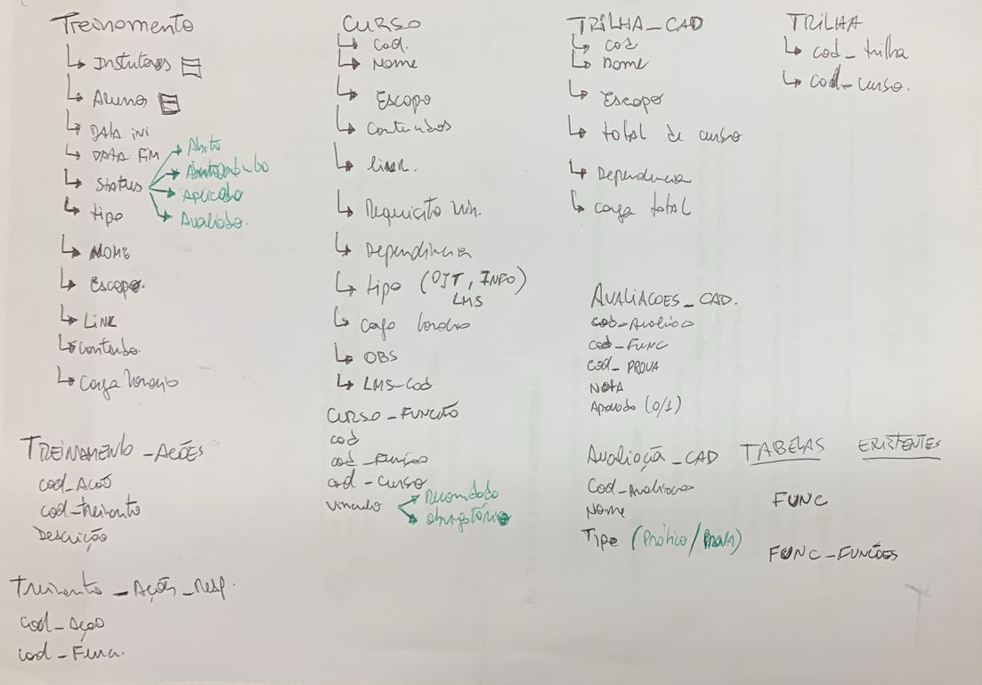
Requisitos funcionais:
DADOS
+ Instrutores
Instrutores_curso

Slide 16
Instrutores
Instrutores_cursos

Slide 17
PACK - Treinamentos
Como é hoje

